Slide 1
毕业答辩

Slide 2
Part 1 自我介绍
目录
Content
Part 2 我的博客
Part 3 感谢聆听

Slide 3
1
自我介绍

Slide 4

自我介绍
各位老师，各位同学大家好。我叫褚东旭。是盛邦升华就业六班的一名学员，我来自廊坊市文安县。下面请大家欣赏我的毕业答辩
100%

Slide 5
2
我的博客

Slide 6
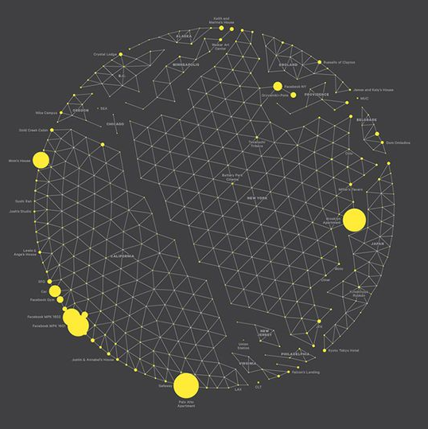
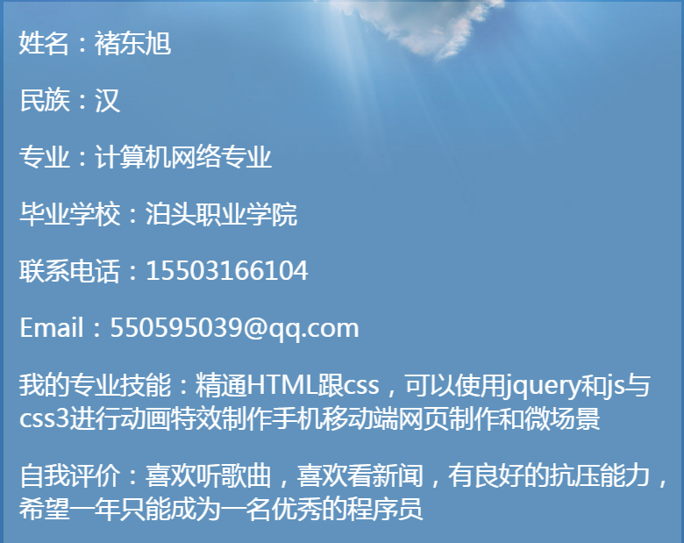
我的博客
ADD TEXT

Slide 7
THANK YOU FOR WATCHING

